Slide 1
111學年度實用技能班 善化國中校內說明會 111年5月4日

Slide 2
哪些學生適合讀實用技能學程
1.希望畢業後直接就業的同學
2.較具技能(實作)導向的同學
3.對國文、英文、數學等學科較無興趣的同學

Slide 3
實用技能學程課程目標及內涵(1/4)
規劃以就業為導向課程，習得一技之長
強調技能學習，建立學生學習信心
簡化課程架構，明確劃分課程類別，俾利校本課程規劃
實用技能學程課程目標
三年免學雜費
減低學生負擔
以「群科」統整各行職業專業領域
減少第三年段之部定必修科目，賦予各校辦理職涯體驗等課程，由業師授課
採年段式課程設計，提供技能實習，輔導參加技能檢定，取得技術士證照
降低夜間上課畢業學分門檻，學分不足可用職場經驗或證照相抵。

Slide 4
實用技能學程群科有哪些
實用技能學程目前共設有14群58科。
實用技能學程與技術型高中群科歸屬之差異：實用技能學程無外語群，商業與管理群在實用技能學程為商業群、家政群為美容造型群。
實用技能學程群科如下表，表中有*標示者，表示該科別各校可自行視情況選擇所屬群別。
特殊產業需求類科如板金、模具、鑄造可免學雜費。
報到後無法報名其他升學管道。

Slide 5
實用技能學程群別與科別對照
群別 | 科 別
一、機械群 | 1.機械板金科 2.模具技術科 3.機械加工科 4.機械修護科 5.鑄造技術科 6.電腦繪圖科*
二、動力機械群 | 1.汽車修護科 2.機車修護科 3.塗裝技術科 4.汽車電機科
三、電機與電子群 | 1.水電技術科 2.家電技術科 3.視聽電子修護科 4.電機修護科 5.微電腦修護科 6.冷凍空調技術科
四、土木與建築群 | 1.營造技術科 2.電腦繪圖科*
五、化工群 | 1.化工技術科 2.染整技術科*
六、商業群 | 1.文書處理科 2.商業事務科 3.銷售事務科 4.商用資訊科 5.會計實務科 6.廣告技術科* 7.多媒體技術科*
七、設計群 | 1.金銀珠寶加工科 2.金屬工藝科 3.廣告技術科* 4.服裝製作科 5.流行飾品製作科 6.裝潢技術科 7.竹木工藝科 8.多媒體技術科* 9.染整技術科*
八、農業群 | 1.農業技術科 2.園藝技術科 3.造園技術科 4.寵物經營科 5.畜產加工科* 6.休閒農業科 7.茶葉技術科
九、食品群 | 1.烘焙食品科* 2.食品經營科 3.水產食品加工科* 4.畜產加工科*
十、美容造型群 | 1.美髮技術科 2.美顏技術科 3.美容造型科 4.美髮造型科
十一、餐旅群 | 1.觀光事務科 2.餐飲技術科 3.旅遊事務科 4.烹調技術科 5.中餐廚師科 6.烘焙食品科 *
十二、水產群 | 1.水產養殖技術科 2.漁具製作科 3.休閒漁業科 4.水產食品加工科*
十三、海事群 | 1.船舶機電科 2.海事資訊處理科
十四、藝術群 | 1.影劇技術科 2.表演技術科

Slide 6
實用技能學程課程目標及內涵(3/4)
年段式課程意涵-以餐飲技術科為例
就業
高中畢業
升學
升讀
第三年段
(中西式餐飲技術)
升讀
第二年段
(飲料調製技術)
就業
技能檢定
第一年段
(餐飲服務技術 )
就業
技能檢定
1.單一年段強調專精技能的習得
2.各年段逐級加深加廣（先專後廣）
3.學生可分段升讀

Slide 7
學生進路發展

Slide 8
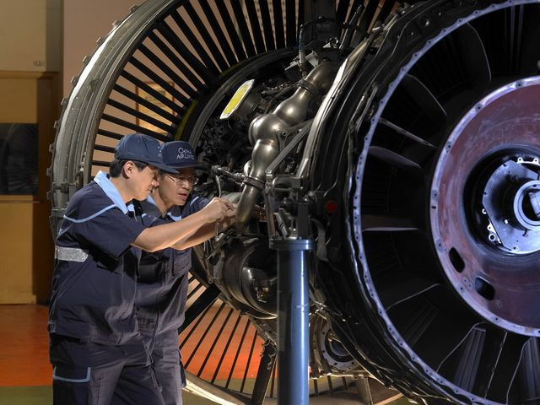
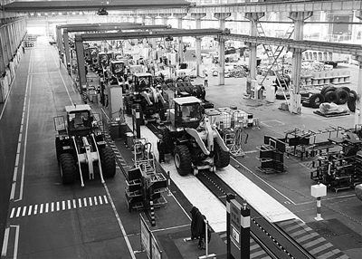
機械群職業發展
機械工業、汽車工業、電機電子工業、民生工業、航空國防工業

Slide 9
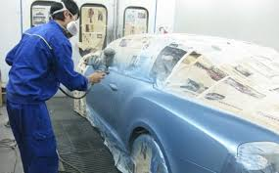
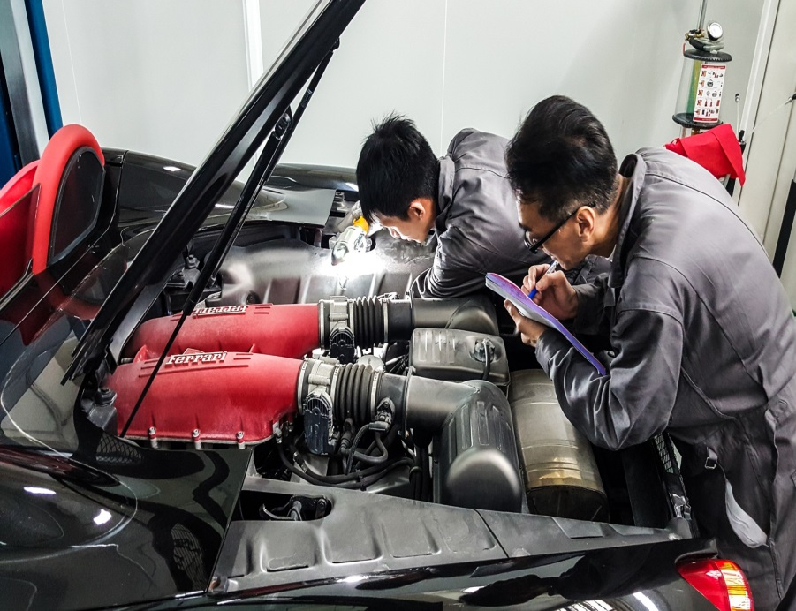
動力機械群職業發展
汽機車設計、汽機車維修、汽機車美容、汽機車改良及改裝、汽車鈑金及噴漆、車輛測試、農業機械操作及維修、工業動力機械操作及維修(如：挖土機操作員、堆高機操作員)

Slide 10
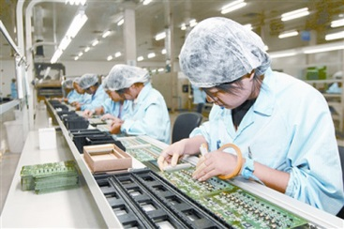
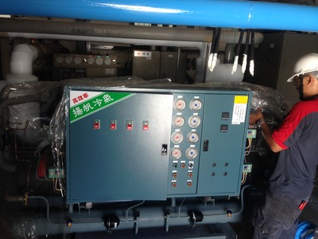
電機與電子群職業發展
半導體產業、電子產業、資訊產業、光電產業、通信產業、冷凍空調產業、自動控制產業、儀器產業及軟體產業

Slide 11
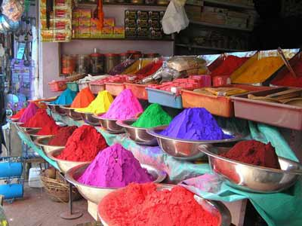
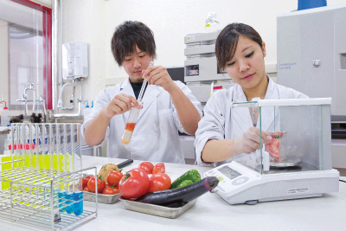
化工群職業發展
石油化學工業、塑膠工業、橡膠工業、染整工業、人造纖維工業、紡織工業、成衣工業、染料製造工業、塗料工業、界面活性劑工業、化妝品工業、食品化學工業、冶金工業、製藥工業、肥料工業、造紙工業、清潔劑工業等，也可以從事精密陶瓷工業、半導體工業、高分子材料工業、生化科技領域、電子材料、影像顯示領域、精密化工製程領域、高值化科技產業等行業

Slide 12
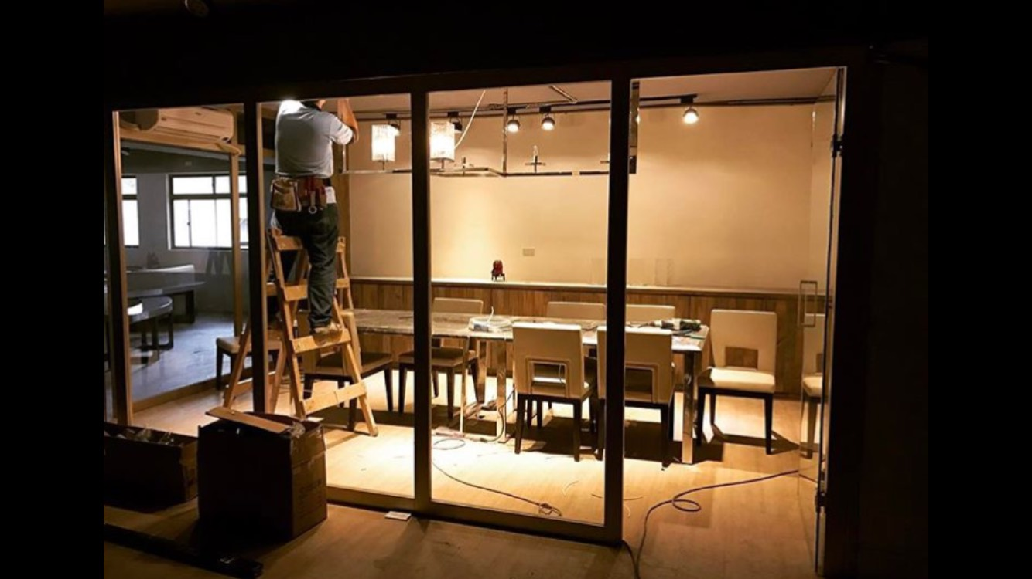
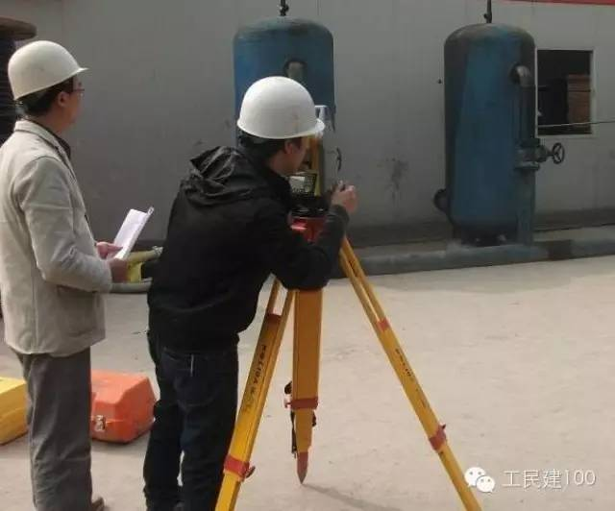
土木與建築群職業發展
建築繪圖、室內設計、景觀規劃、營造、工程顧問、建設、測量、工程估價等行業(如：營建工程技術員、建築繪圖技術員、測量技術員、工程估價管理技術員)

Slide 13
商業群職業發展
賣場服務、售貨及行銷、物流、證券、程式設計、貿易…等，也可以從事網路開業或商店經營等行業及自行創業

Slide 14
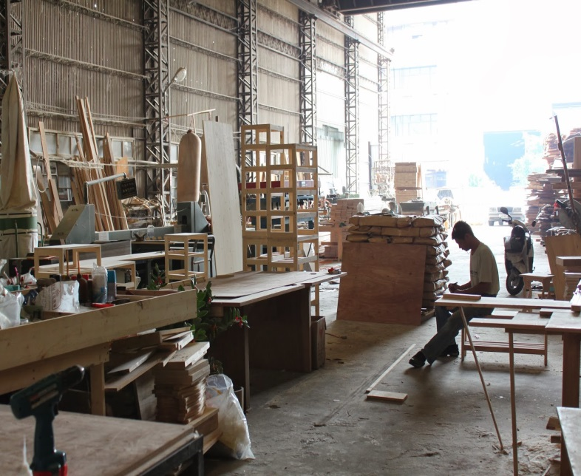
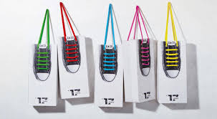
設計群職業發展
廣告設計、包裝設計、展示設計、編輯設計、印刷設計、媒體設計、產品設計、家具設計、工藝設計、模型製作、建築設計、室內設計、景觀設計、展演（舞台、展示）設計、多媒體設計與應用等行業

Slide 15
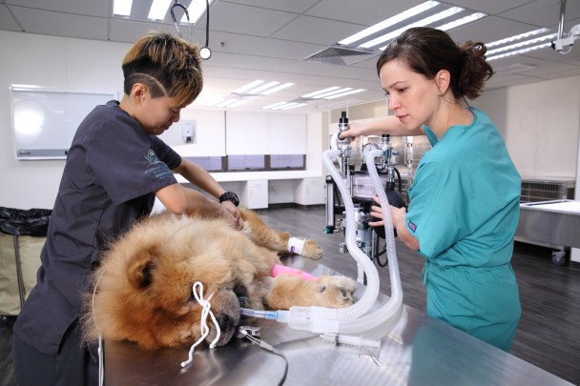
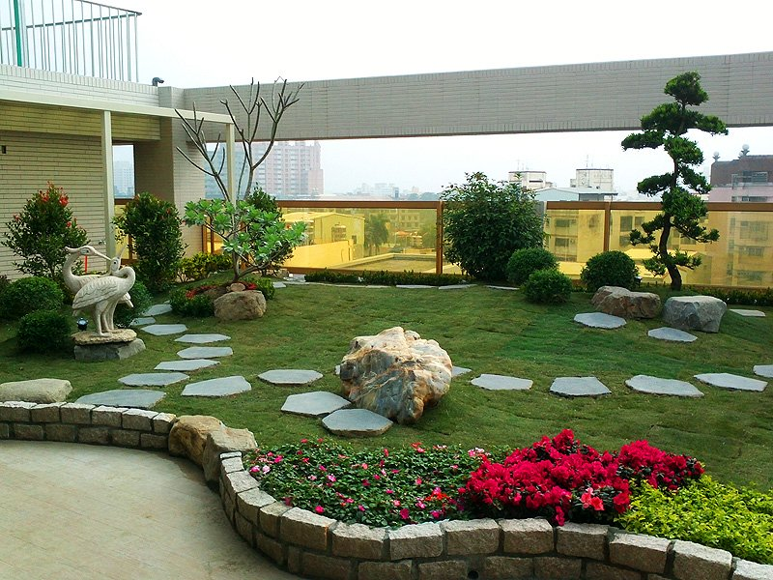
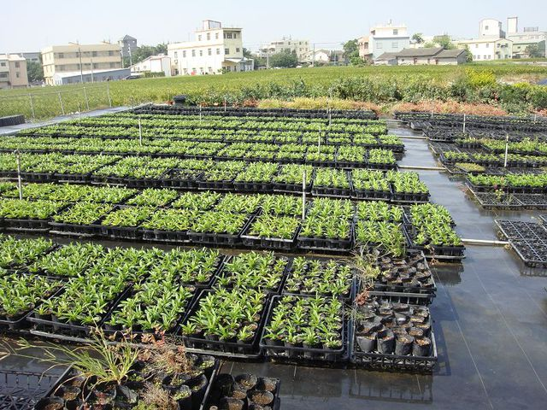
農業群職業發展
農場經營、種苗場、園藝、造園景觀設計、生態保育、休閒農業、測量、環境評估、獸醫、畜牧養殖、動物園、寵物美容等行業

Slide 16
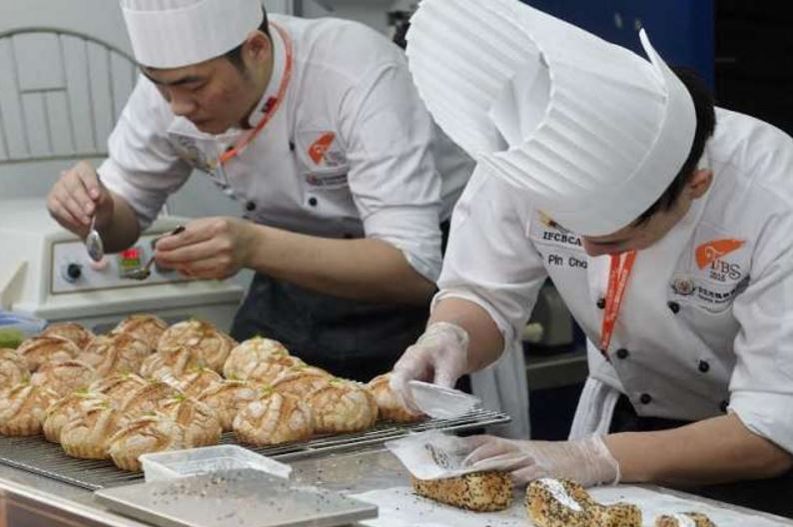
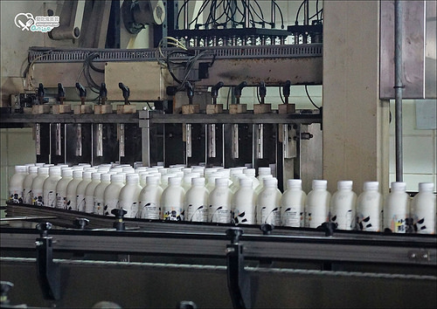
食品群職業發展
食品製造業、食品檢驗與餐飲服務等行業，如：烘焙食品、乳品製造、罐頭食品、冷凍食品、脫水食品、醃漬食品、糖果製造、製油、製粉、調味品製造、飲料製造、食品安全檢驗等從業人員

Slide 17
美容造型群職業發展
服裝設計搭配、彩妝造型、整體造型、髮型設計、美容美甲等行業

Slide 18
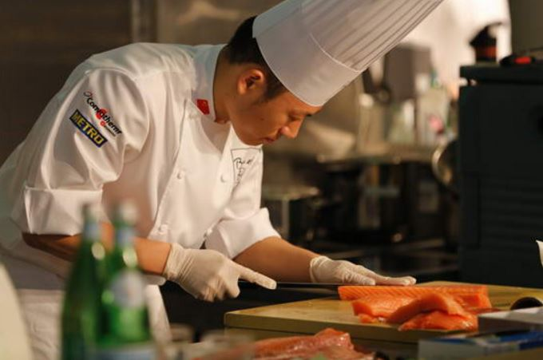
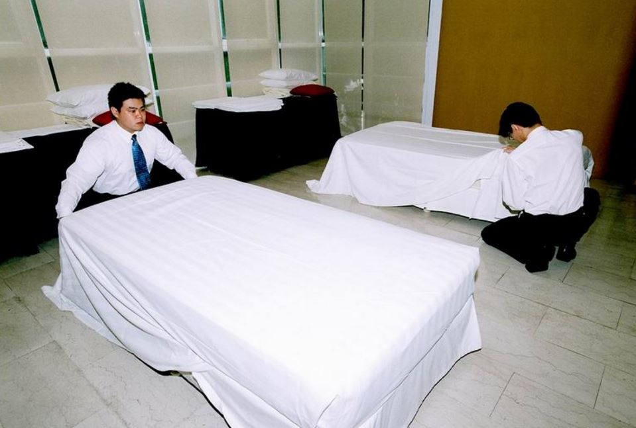
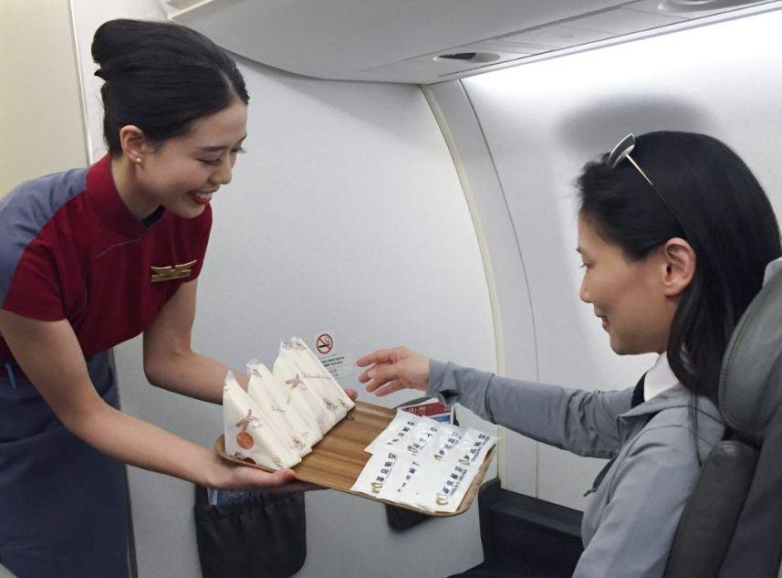
餐旅群職業發展
從事旅館業(如：旅館接待員、房務人員)、航空業(如：空服員、機場地勤服務員)、旅行業(如：觀光導遊、領隊、解說員)、餐飲業(如：廚師、餐飲服務員)等行業

Slide 19
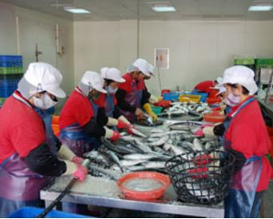
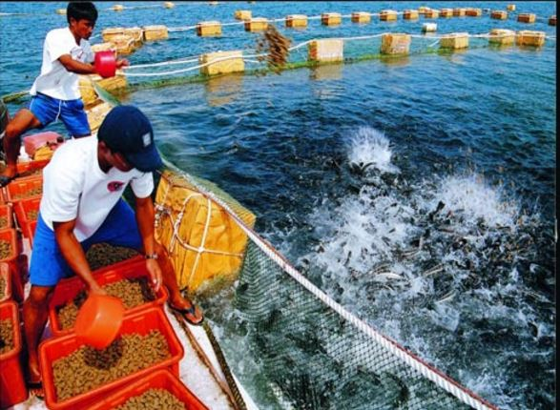
水產群職業發展
水產養殖業、水產飼料業、水產藥品業、水產食品加工業、水族量販業等行業，也可以從事海洋漁業，例如：漁船航行人員、漁船船員、自營漁船，以及休閒漁業，例如：自營潛水、釣具行、生態旅遊導覽人員

Slide 20
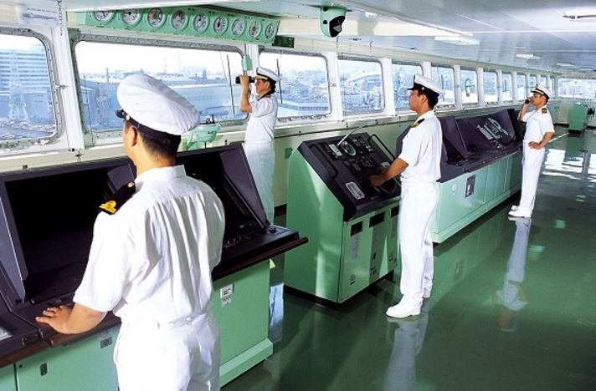
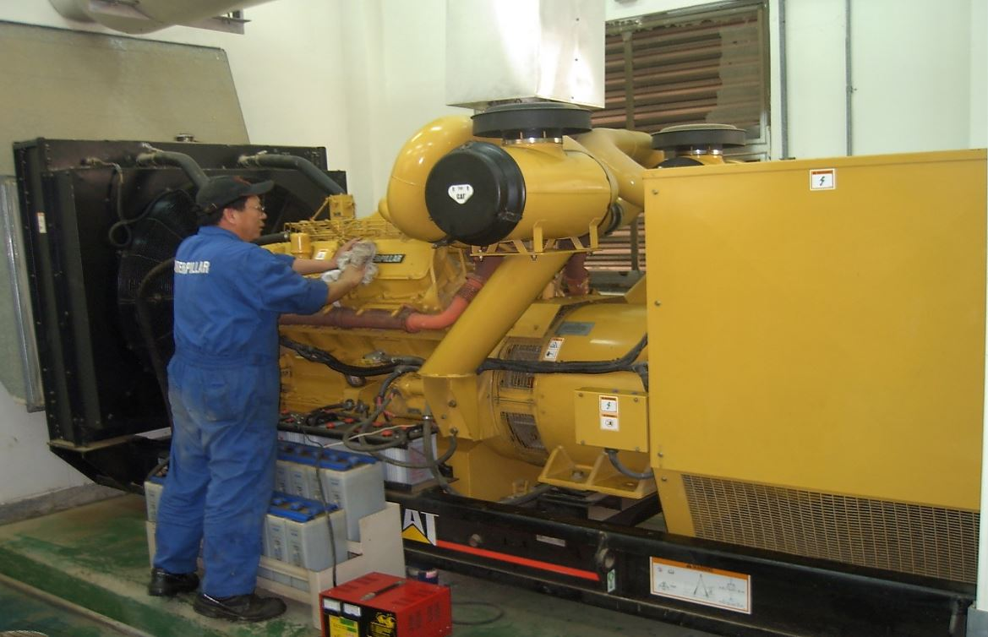
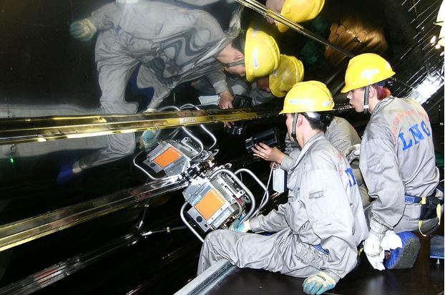
海事群職業發展
海勤相關行業，例如船舶基層操作人員、操作級之船副、操作級之管輪、商船輪機員、造船廠技術人員、石化廠技術人員、港口裝卸公司技術人員等，也可以從事船用引擎或汽車引擎維修保養業、遊艇維修、漁船維修等行業

Slide 21
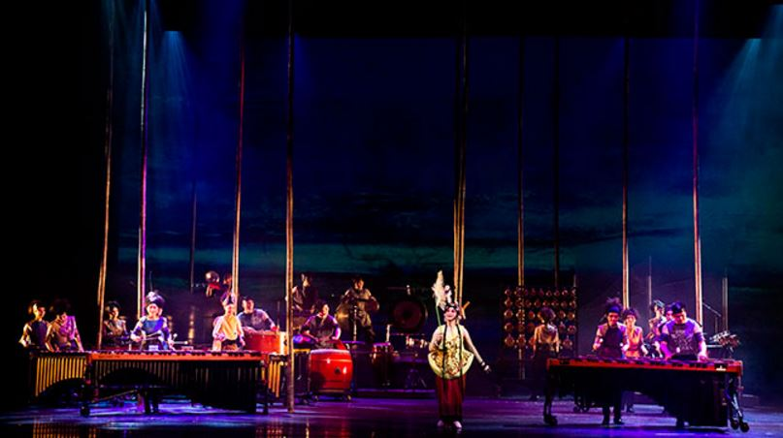
藝術群職業發展
藝術專業創作、管理，以及傳播、藝術與文化創意等相關行業，如：電影場務人員、電視台工作人員、劇場工作或管理人員、舞台設計助理、演員、歌手、樂團、攝影師、調音師、錄音師、剪接師、助理導演（播）人員、產品設計人員、室內設計人員、美術設計人員、漫畫家、藝術工作者、舞蹈工作者、音樂工作者、經紀人等

